Slide 1
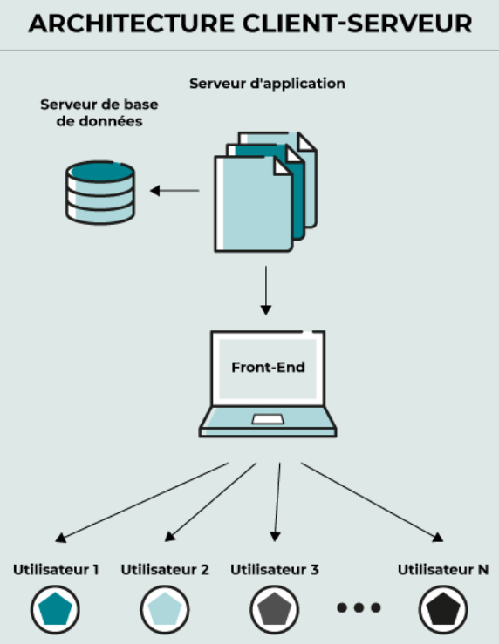
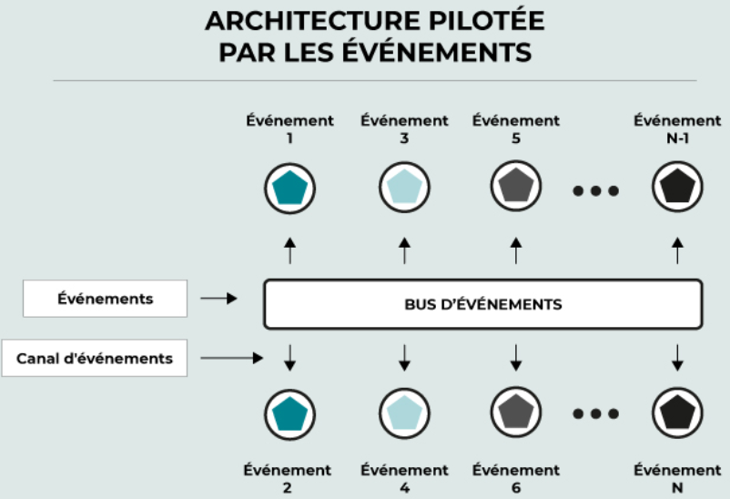
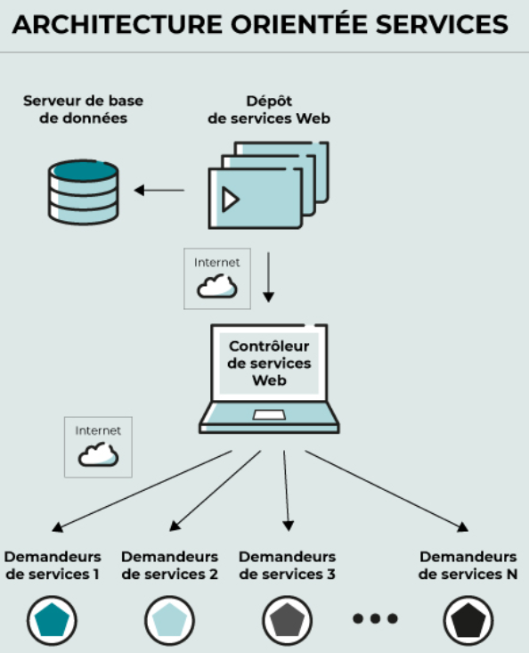
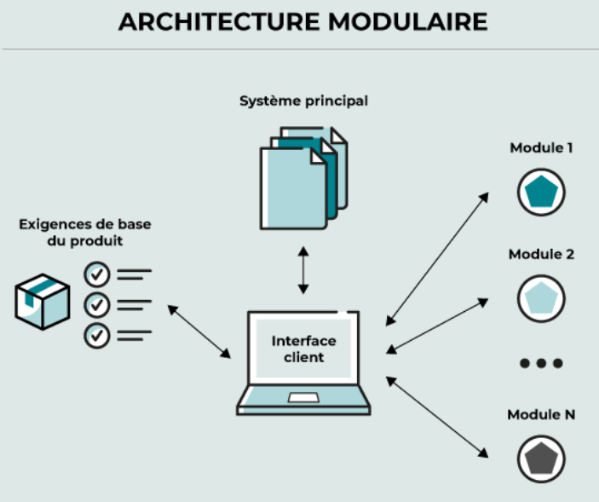
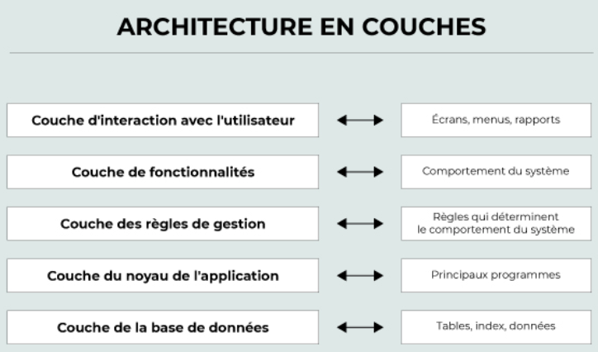
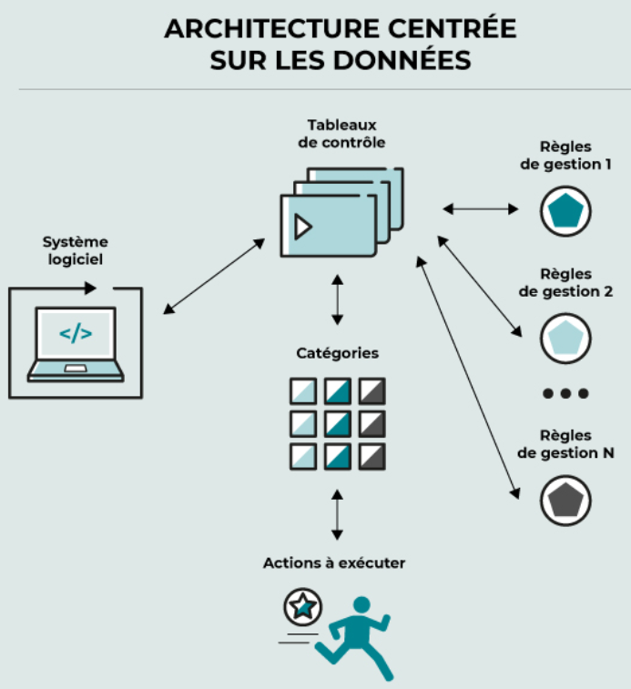

Slide 2
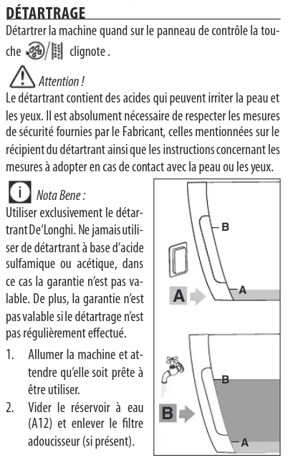
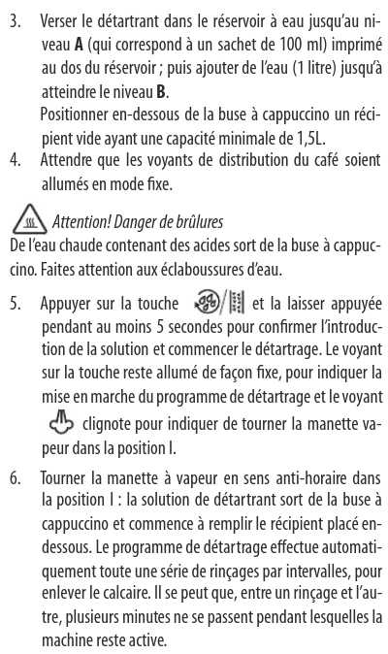
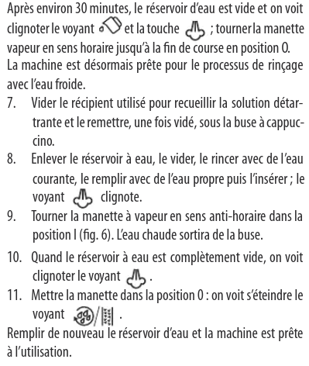

Slide 3
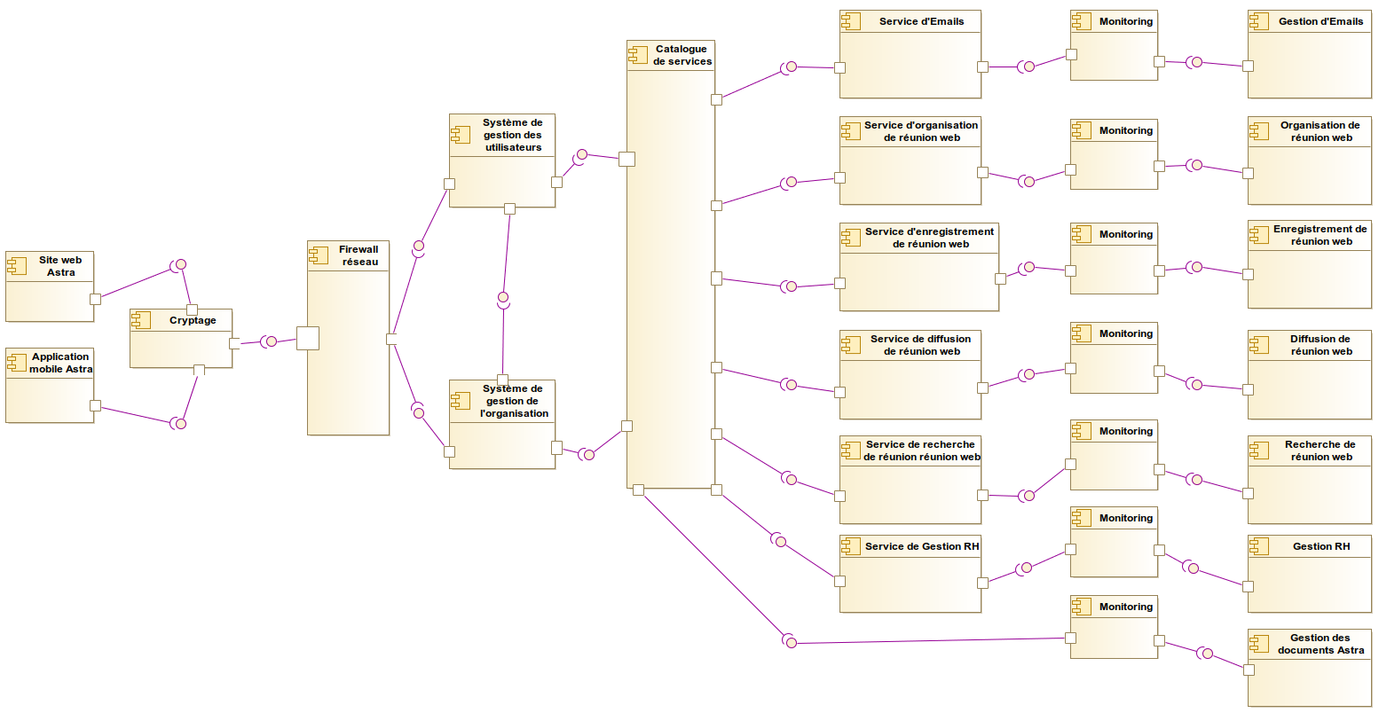
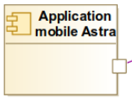
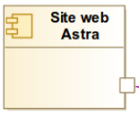
API
REST
API
REST
API
REST
API
REST
API
REST
API
REST
API
REST
API
REST
API
REST
API
REST
API
REST
API
REST
API
REST
API
REST
Web
API
REST
API
REST
API
REST
API
REST
API
REST
API
REST
API
REST
API
REST
API
REST
API
REST
API
REST
API
REST
API
REST

Slide 4
API
REST
API
REST
BdD
Emails
API
REST
API
REST
API
REST
BdD
Réunion
web
API
REST
API
REST
API
REST
API
REST
API
REST
API
REST
API
REST
API
REST
API
REST
Web
API
REST
API
REST
API
REST
API
REST
API
REST
API
REST
API
REST
API
REST
API
REST
BdD
RH
API
REST
API
REST
API
REST
BdD
PI
Recherches
Historique médical
API
REST

Slide 5
Services
BdD
Emails
API
REST
API
REST
API
REST
Data
Data Services
Process/Orchestration
Data Abstraction
API
REST
API
REST
BdD
Réunion
web
Security
API
REST
API
REST
API
REST
API
REST
Monitoring/event Management
API
REST
API
REST
API
REST
API
REST
API
REST
Web
API
REST
API
REST
API
REST
API
REST
API
REST
API
REST
API
REST
API
REST
API
REST
BdD
RH
API
REST
API
REST
API
REST
BdD
PI
Recherches
Historique médical
API
REST

Slide 6
Legende
API
REST
API
REST
BdD
Emails
API
REST
À ajouter
À modifier
API
REST
API
REST
API
REST
API
REST
BdD
Réunion
web
API
REST
API
REST
API
REST
API
REST
API
REST
API
REST
API
REST
Web
API
REST
API
REST
API
REST
API
REST
API
REST
API
REST
API
REST
API
REST
API
REST
BdD
RH
API
REST
API
REST
API
REST
BdD
PI
Recherches
Historique médical
API
REST

Slide 7
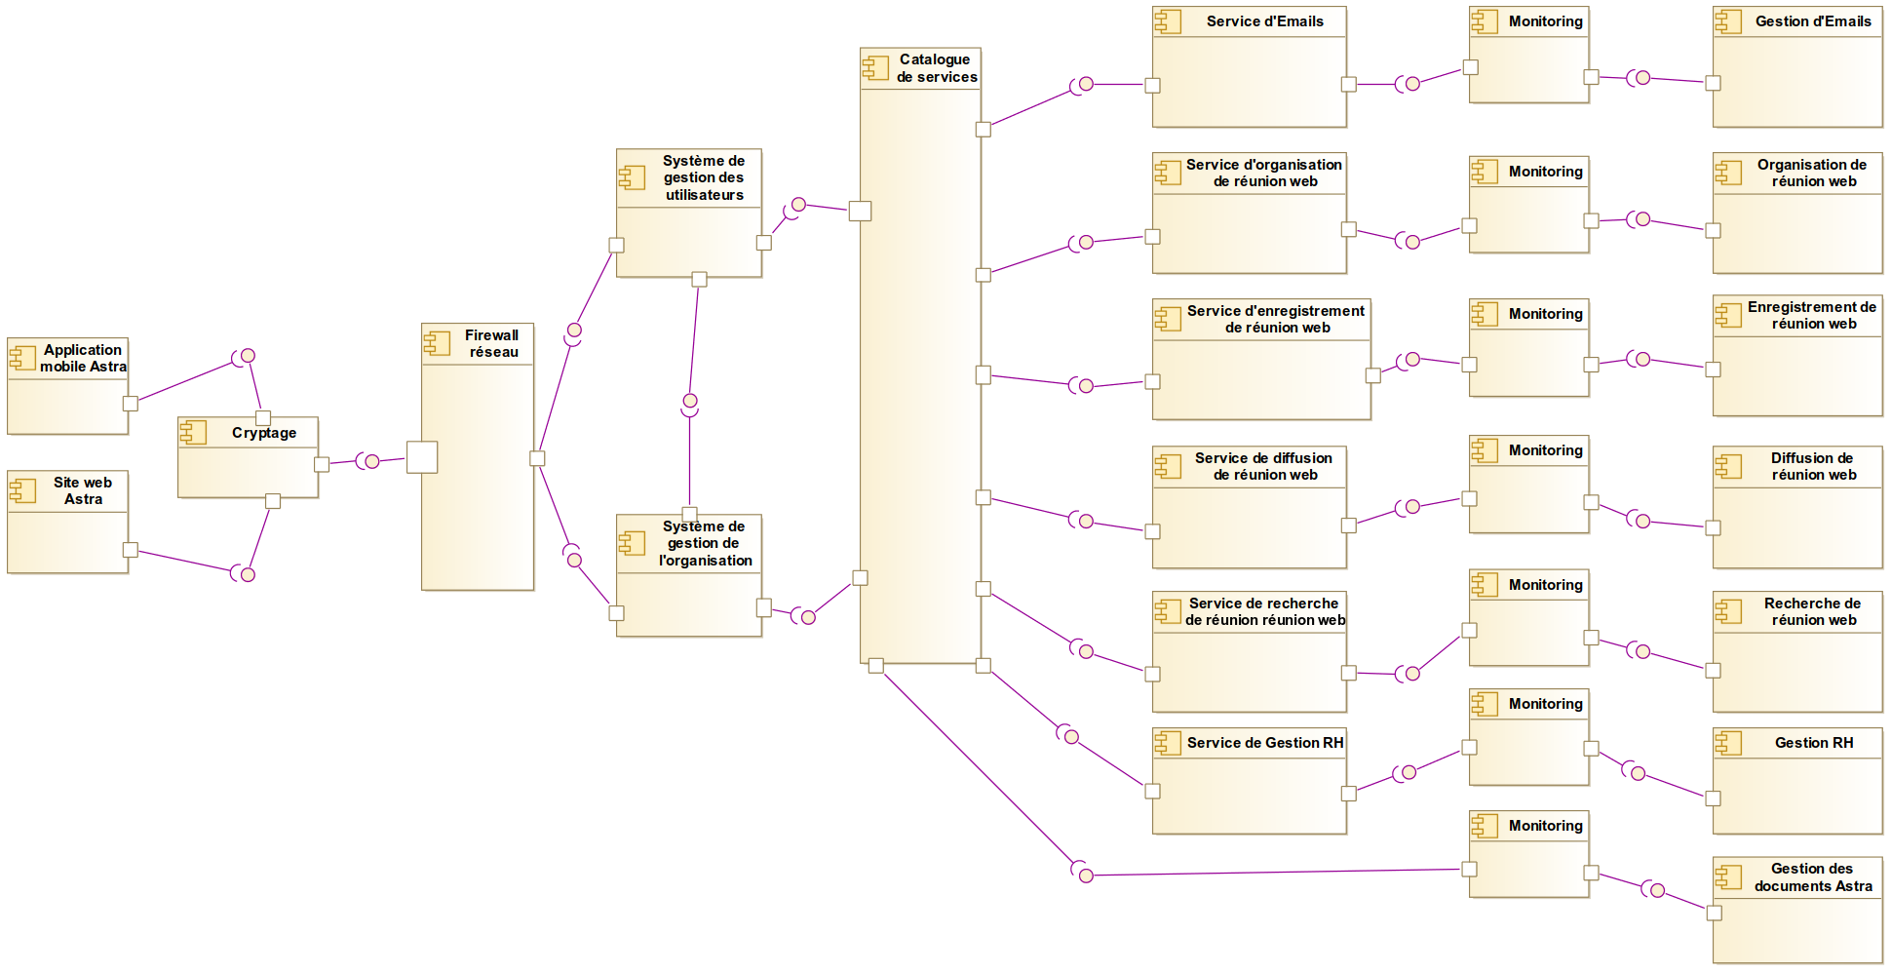

Slide 8
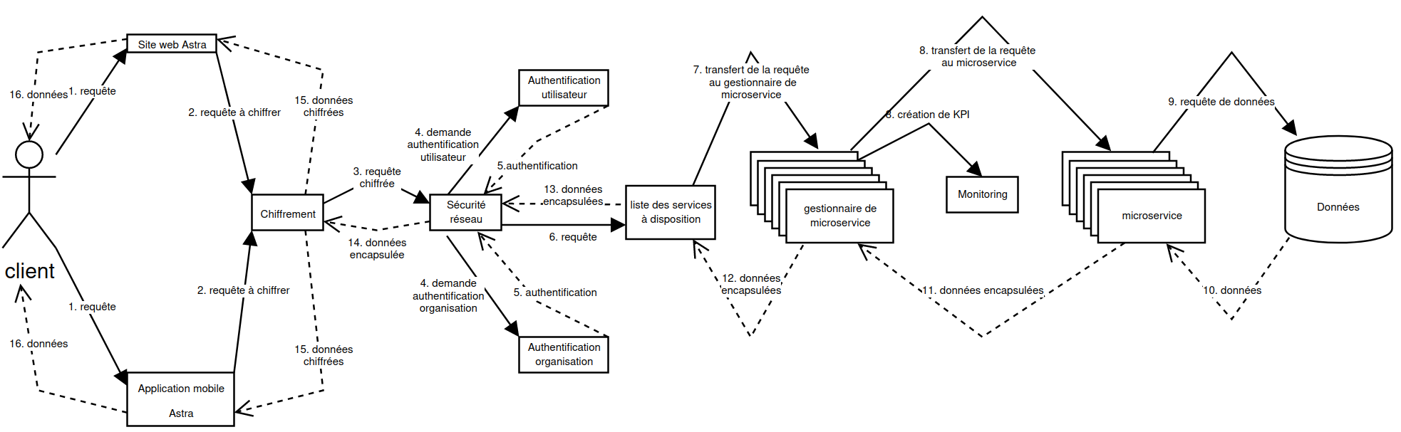
Services
Data
Data Services
Process
Orchestration
Security
Monitoring
Event Management
Data Abstraction

Slide 9
Microservice 1
Microservice 2
Microservice 3
Microservice 4
SQL Server
database
SQL Server
database
DocDB /
MongoDB
PostgreSQL
database
Container
Container
Container
Container
Java
Javascript
Noyau du cadre de l’entité
Noyau ASP.NET Core
Modèles DDD & CQRS
Noyau EF + Dapper
Noyau ASP.NET Core
Projection de requêtes
DocDB/MongoDB API
NancyFX (noyau .Net)
Modèle CRUD Simple
Massive
Microservice 5
Microservice 6
Microservice 7
Microservice 8
Cache
Redis
MySQL
database
MySQL
database
PostgreSQL
database
Container
Container
Container
Container
Java
Modèle CRUD Simple
API Redis
Node.js
Angular
Modèle CRUD Simple
Python
Modèle CRUD Simple
NancyFX (noyau .Net)
Modèle CRUD Simple
Massive
Microservice 9
Microservice 10
Microservice 11
Microservice 12
Event store
database
Java
Concentré sur les Calculs
Noyau .Net 2.0 SignalR
Hub pour la communication
Temps Réel
GoLand
Processus sans état
PostgreSQL
database
Container
Container
Container
Container
Java
Modèles de source d’évènements
API de stockage d’évènements

